Slide 1


Wskaźniki, proces publikowania
i rzetelność naukowa - jak oceniać
i tworzyć wiarygodny dorobek naukowy?
Ewa Kapela
Dział Informacji Naukowej i Promocji
Wrocław, 2025
Biblioteka Uniwersytetu Medycznego we Wrocławiu

Slide 2
KONSPEKT ZAJĘĆ
Bibliometria (definicja, wskaźniki bibliometryczne, wskaźniki altmetryczne)
Polska Platforma Medyczna UMW (obowiązek sprawozdawczości dorobku naukowego)
Proces publikowania (wybór czasopisma, weryfikacja danych czasopisma oraz jego wskaźników)
Problem rzetelności naukowej (fałszywe czasopisma, drapieżni wydawcy, papiernie)
Afiliacja (co to jest? Jak prawidłowo afiliować do swojej jednostki naukowej?)

Slide 3

BIBLIOMETRIA
Bibliometria - analizowanie piśmiennictwa naukowego poprzez zastosowanie metod statystycznych i matematycznych; analiza danych bibliograficznych oraz interpretacja uzyskanych w ten sposób wyników, (ocena rozwoju nauki, aktywność badaczy i wpływ ich pracy na środowisko naukowe).
Do przeprowadzania analiz bibliometrycznych wykorzystuje się wskaźniki bibliometryczne.
Termin po raz pierwszy wprowadził w 1969 r. Alan Pritchard, zastępując dotychczasowe
określenie „bibliografia statystyczna”.
Bibliometria stosowana jest do:
ilościowej oceny nauki,
oceny czasopisma naukowego,
oceny parametrycznej instytucji naukowej,
oceny indywidualnego dorobku naukowego pracowników nauki.

Slide 4
ZASTOSOWANIE BIBLIOMETRII
Określenie wpływu publikacji na rozwój nauki,
Uzyskanie danych o poczytności i cytowalności publikacji oraz czasopisma,
Określenie potencjału naukowego: jednostki naukowej, pracownika naukowego lub grupy badaczy,
Obserwowanie rozwoju nauki w skali krajowej, międzynarodowej i światowej,
Porównanie aktywności publikacyjnej i wyłonienia prac szczególnie znaczących w danej dyscyplinie naukowej,
Poznania wpływowych w danym środowisku tytułów czasopism naukowych,
Zbadania trendów w obszarach badawczych i wyłonienia niszowych oraz tych bardzo popularnych (analiza „gorących tematów” i identyfikacja obszarów o dużym potencjale rozwoju),
Plasowania w rankingach akademickich krajowych i światowych.

Slide 5
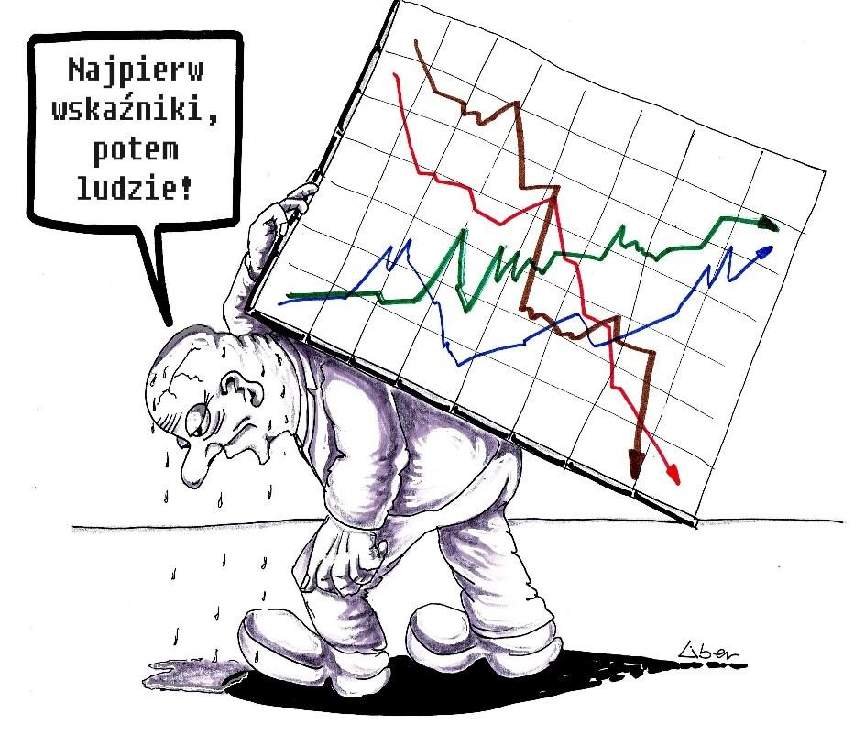
WSKAŹNIKI BIBLIOMETRYCZNE
Impact Factor
Punktacja MNiSW
Analiza cytowań
Indeks Hirscha
Źródło: www.galerialiber.pl

Slide 6
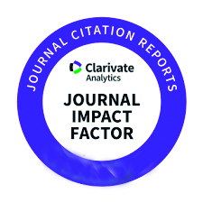
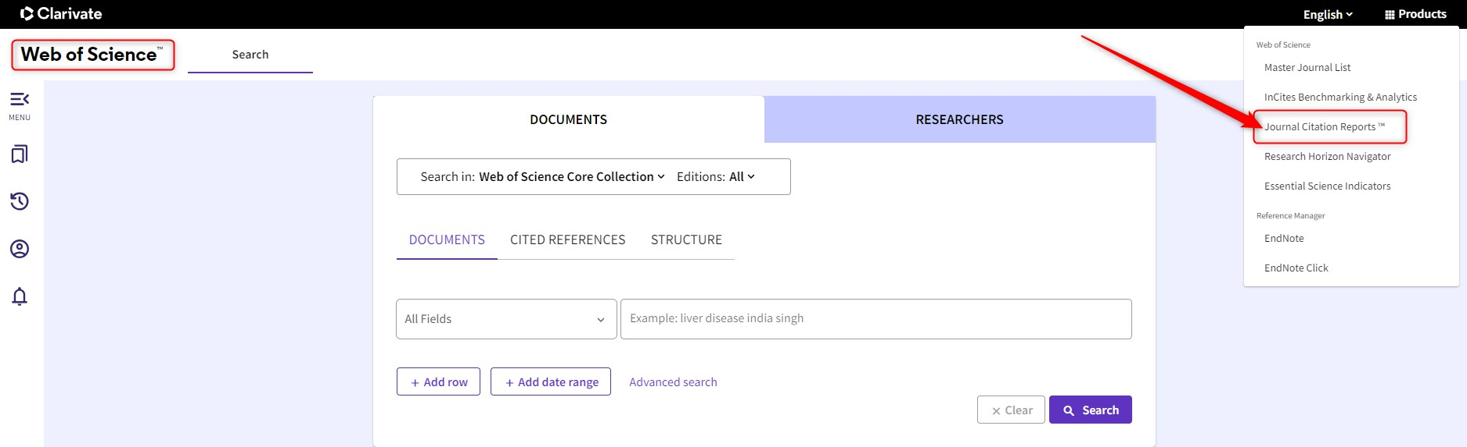
IMPACT FACTOR (IF)
Impact Factor (IF) - to “miara oddziaływania” czasopism naukowych,
wskaźnik ich prestiżu obliczany za dany rok na podstawie analizy cytowań.
IF jest publikowany w Journal Citation Reports (JCR), bazie wchodzącej w skład międzynarodowej bazy bibliograficzno-abstraktowej
Web of Science, należącej do firmy Clarivate & Analytics.
JCR jest jedynym oficjalnym źródłem IF!

Slide 7

OBLICZANIE IF DLA CZASOPISMA
Impact Factor danego czasopisma to liczba cytowań uzyskanych przez to czasopismo w danym roku dla artykułów opublikowanych w tym czasopiśmie w dwóch poprzednich latach, podzielona przez liczbę artykułów zamieszczonych w tym czasopiśmie w tych samych dwóch latach.
Wzór obliczania wskaźnika wpływu Impact Factor:

Slide 8
INTERPERETACJA IMPACT FACTOR
Im wyższy IF, tym większy wpływ czasopisma na daną dziedzinę nauki (większa liczba cytowań).
IF jest miarą prestiżu i widoczności czasopisma, ale nie zawsze odzwierciedla jakość pojedynczych artykułów.
IF różni się znacząco między dyscyplinami – np. czasopisma medyczne i biologiczne mają zwykle wyższe IF niż humanistyczne.
W raportach JCR podawane są również dodatkowe dane, takie jak: liczba artykułów, liczba cytowań, kwartyl (Q1–Q4) czy pięcioletni wskaźnik IF (5-Year IF), który lepiej odzwierciedla trwały wpływ publikacji w wolniej rozwijających się dziedzinach.
Ograniczenia wskaźnika IF
Odnosi się do całego czasopisma, nie do pojedynczych publikacji.
Preferuje dziedziny o szybkim cyklu publikacji i dużej liczbie cytowań.
Może być manipulowany (np. przez nadmierne autocytowania, czy publikowanie dużej liczby
artykułów przeglądowych (review papers), które z reguły są częściej cytowane niż prace oryginalne.
Nie obejmuje wszystkich czasopism naukowych, wiele wartościowych tytułów, zwłaszcza krajowych lub specjalistycznych, nie znajduje się w bazie WoSCC i nie posiada IF.

Slide 9
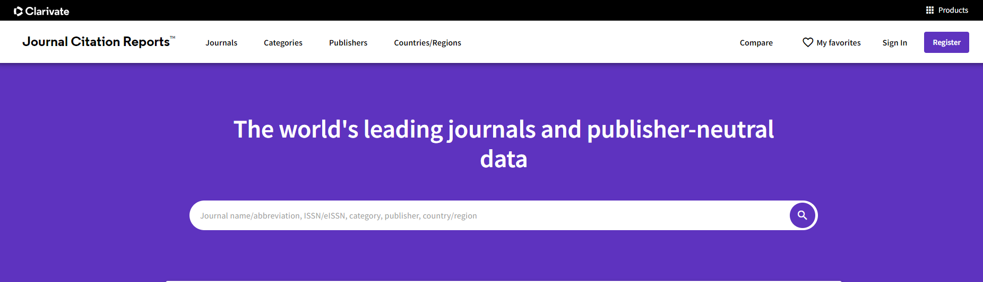
GDZIE SPRAWDZIĆ IF CZASOPISMA?
Tytuł czasopisma/ ISSN/ kategoria/ wydawca

Slide 10
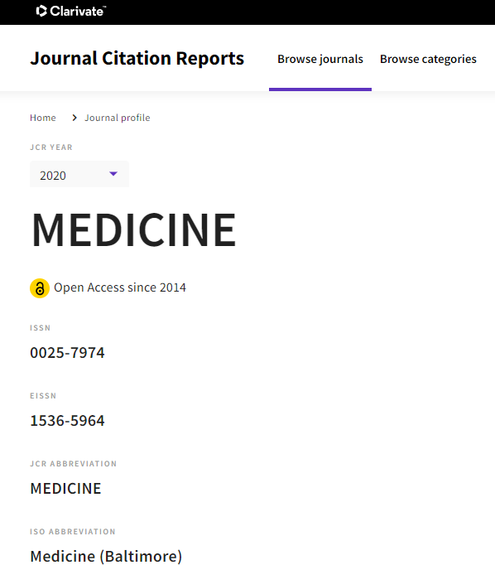
Lista wskaźników IF za konkretny rok i wszystkie lata dla danego czasopisma
rok, od kiedy czasopismo jest wydawane w wolnym dostępie
Tytuł czasopisma
numer eISSN czasopisma
numer ISSN czasopisma
Inne tytuły czasopisma

Slide 11
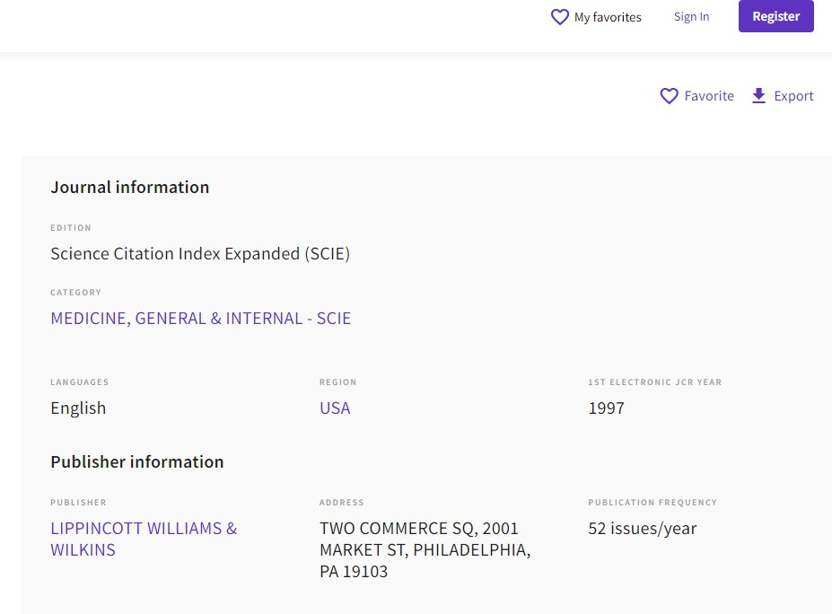
Kategoria czasopisma
Kraj wydawania czasopisma
Język wydawania czasopisma
Częstotliwość ukazywania się czasopisma
Informacje o wydawcy
Adres wydawcy

Slide 12
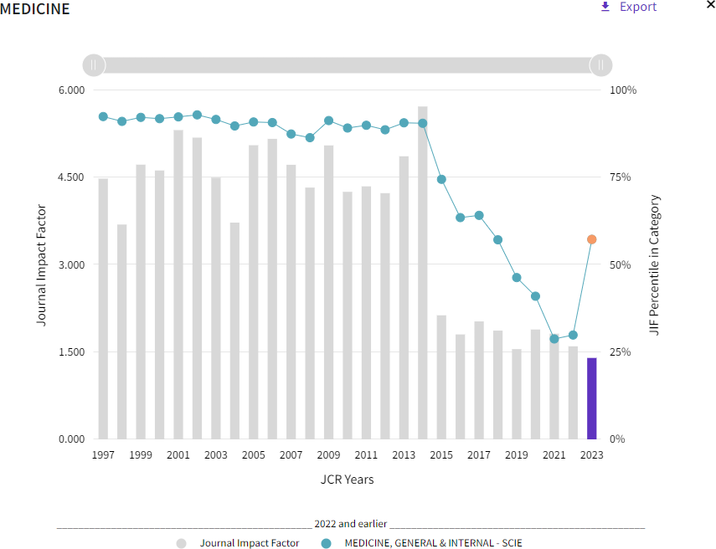

Slide 13
PUNKTACJA MNiSW / MEiN
Punktacja MNiSW – listy czasopism punktowanych publikowane przez Ministerstwo Nauki i Szkolnictwa Wyższego od 2005 roku. Celem ich stworzenia jest punktacja poszczególnych prac opublikowanych w danym czasopiśmie – jest to również jeden z elementów parametryzacji jednostek naukowych.
Do 2018 roku listy czasopism naukowych składały się z trzech części:
Lista A – czasopisma punktowane z IF,
Lista B – czasopisma punktowane bez IF,
Lista C – czasopisma z listy ERIH (czasopisma humanistyczne).
W 2019 roku publikowane są nowe listy ministerialne, które znoszą podział czasopism na
listę A, B oraz C, w której czasopisma otrzymują punkty od 20 do 200.
Listy czasopism punktowanych są publikowane na stronie MNiSW / MEiN
https://www.gov.pl/web/edukacja-i-nauka/ujednolicony-wykaz-czasopism-naukowych

Slide 14
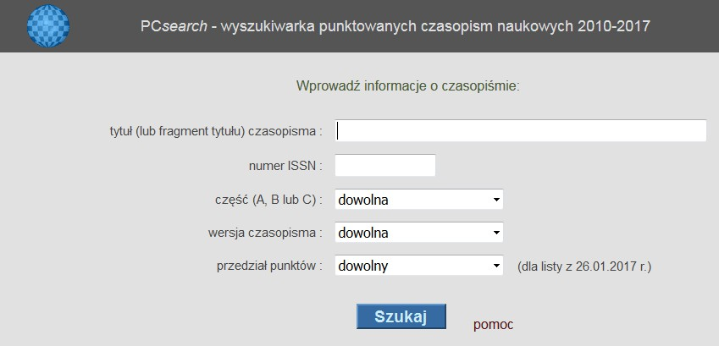
WYSZUKIWARKA CZASOPISM NAUKOWYCH ZA LATA 2010-2017
https://punktacjaczasopism.pl/rez.php

Slide 15
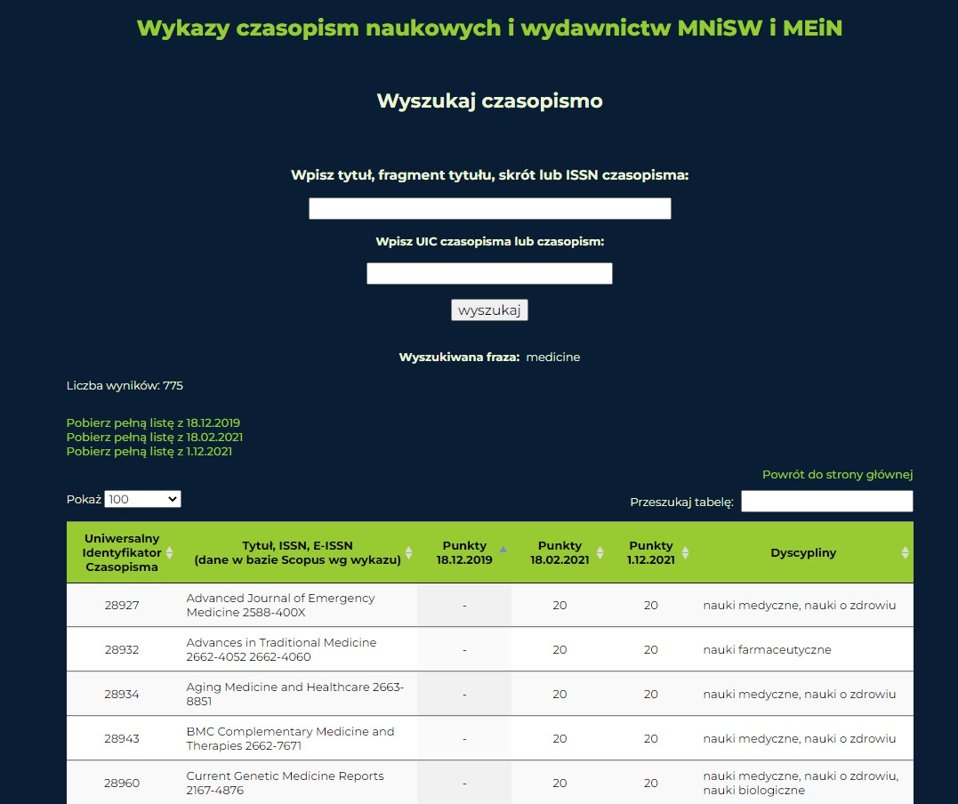
WYSZUKIWARKA CZASOPISM NAUKOWYCH ZA LATA 2019-2025
https://wykazy.net.pl/

Slide 16
ZASTOSOWANIE PUNKTACJI MNiSW
Ocena wartości publikacji naukowych i czasopism, w których są one zamieszczane.
Ocena dorobku naukowego poszczególnych pracowników. Jest uwzględniana w sprawozdaniach, raportach oraz w procesie awansu naukowego.
Parametryzacja – jeden z elementów kategoryzacji jednostek naukowych (ewaluacja). Wyniki publikacyjne, przeliczone na punkty, są brane pod uwagę przy ustalaniu kategorii naukowej dyscypliny (A+, A, B+, B, C). Kategoria ta wpływa bezpośrednio na finansowanie działalności naukowej jednostki oraz jej prestiż akademicki.
Wyniki oceny czasopism naukowych wraz z informacją o liczbie punktów przyznanych za
poszczególne parametry oceny publikowane są w module sprawozdawczym Polskiej Bibliografii Naukowej (PBN).

Slide 17
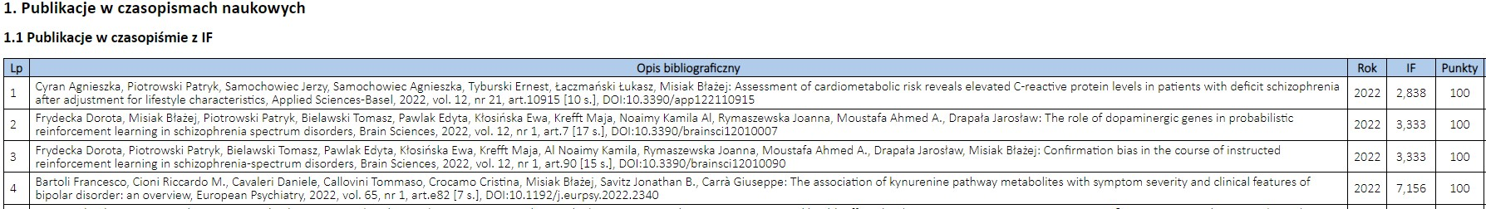
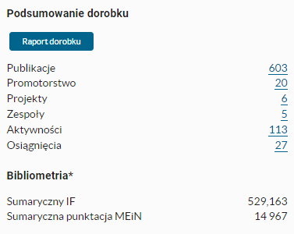
POLSKA PLATFORMA MEDYCZNA UMW
W bazie Polska Platforma Medyczna UMW istnieje możliwość sprawdzenia punktacji ministerialnej oraz współczynnika wpływu Impact Factor dla konkretniej publikacji lub też wszystkich publikacji występujących w dorobku naukowym danego autora afiliującego do UMW.
Sumaryczne zestawienie punktacji MNiSW oraz IF dla wielu publikacji autora
IF oraz punktacja MNiSW dla jednej publikacji autora

Slide 18
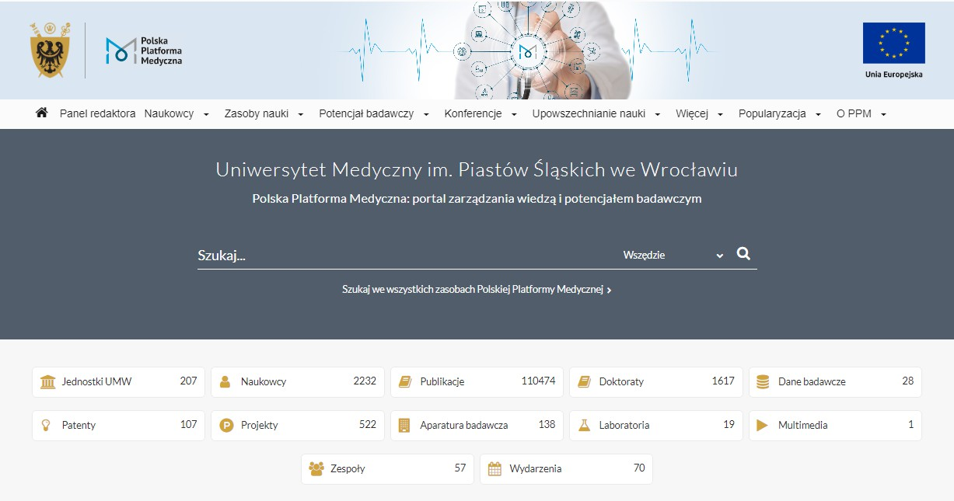
POLSKA PLATFORMA MEDYCZNA UMW
Doktoranci oraz pracownicy nauko- dydaktyczni mają obowiązek dostarczania swoich publikacji do Działu Bibliografii i Bibliometrii
w Bibliotece Głównej UMW w celu ich rejestracji w bazie lokalnej
Polska Platforma
Medyczna UMW.
Zarządzenie: Nr 178/XVI R/2025 - centralny system ewidencji oraz archiwizacji efektów działalności naukowo-badawczej i dydaktycznej

Slide 19
CYTOWANIA
Cytowanie (ang. citation, reference) – powołanie się na treść innej publikacji wraz ze wskazaniem jej danych bibliograficznych.
Na podstawie cytowań wyliczany jest Impact Factor!
Autocytowanie (ang. self-citation) – powołanie się na treść innej publikacji w momencie, gdy autor pracy cytującej jest równocześnie autorem pracy cytowanej.
Ważne jest właściwe podawanie danych bibliograficznych przy cytowaniach!
Analiza cytowań – wykonywana jest dla zestawu publikacji danego autora. Jest to suma cytowań, jakie otrzymały wszystkie prace autora z tego zestawu. W analizie cytowań wykazuje się zarówno sumę cytowań z uwzględnieniem autocytowań, jak
i bez nich.

Slide 20
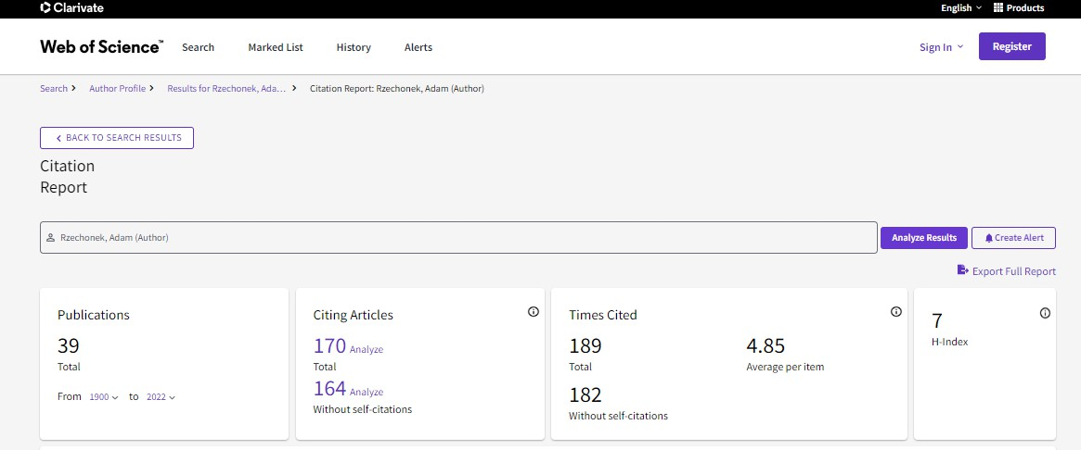
WEB OF SCIENCE

Slide 21
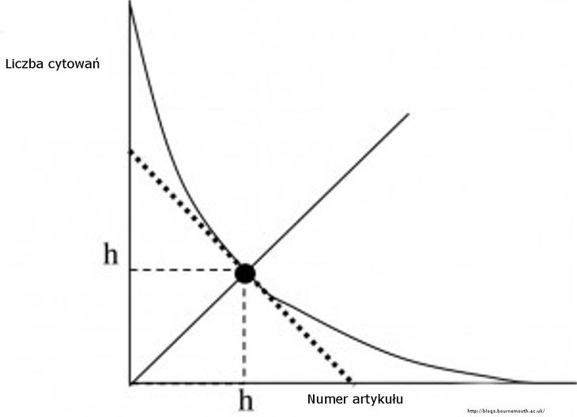
INDEKS HIRSCHA
Indeks Hirscha (h-index) – współczynnik wpływu autora określający wagę i znaczenie wszystkich prac naukowych danego autora.
Wartość indeksu Hirscha oparta jest na liczbie publikacji danego autora i liczbie
cytowań, jaką uzyskały prace tego autora.
Indeks Hirscha równy jeden oznacza, że naukowiec posiada jedną pracę cytowaną jeden raz. Jeżeli równy jest pięć to wtedy ma pięć prac,
z których każda jest cytowana minimum 5 razy.

Slide 22


INDEKS HIRSCHA
Indeks Hirscha nie docenia dorobku prac wysokocytowanych w przypadku oceny publikacji jednej osoby.
W przypadku oceny instytucji naukowych wadą jest możliwość uzyskiwania lepszych wskaźników przez duże jednostki, które publikują więcej prac.
Nie uwzględnia liczby współautorów – w publikacjach wieloautorskich każdy współtwórca otrzymuje taki sam wzrost h-indexu.
3
50
100
A
Indeks Hirscha = 3
0
0
1
1
1
2
3
3
4
5
B

Slide 23
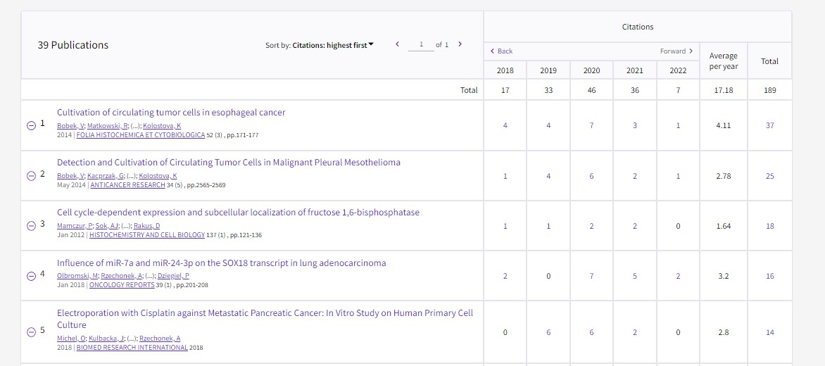
H-INDEX

Slide 24


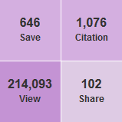
ALTMETRYKA – wskaźniki alternatywne
Termin zaproponowany w 2010 r. na określenie alternatywnych wskaźników popularności i oddziaływania publikacji i ich autorów.
Jest to nietradycyjna forma oceny publikacji naukowych na poziomie artykułu (ang. altmetrics = article level metrics), a nie czasopisma. Uwzględnia zmiany, jakie zaszły w komunikacji naukowej wraz z rozwojem sieci WWW.
Narzędzia altmetryczne zbierają dane o publikacjach z różnych źródeł w Internecie:
bazy danych,
menedżery bibliografii,
blogi,
portale społecznościowe,
repozytoria danych,
strony wydawców,
rejestry pobrań i udostępnień.

Slide 25





ALTMETRYKA
Korzystanie/użytkowanie (Usage): załadowanie, odsłony, zakup do kolekcji książek, wypożyczenia międzybiblioteczne, serwisy dostawy dokumentów.
Rejestrowanie (Captures): ulubione, zakładki, zapisane, grupy użytkowników, obserwatorów.
Wzmiankowanie (Mentions): blogi, komentarze, wpisy, artykuły w Wikipiedii, opinie.
Media społecznościowe (Social Media): Twitter, Google+, polubienia, dzielenie się, oceny.
Cytowania (Citations): Scopus, Google Schoolar, Microsoft Academic Search, patenty.

Slide 26
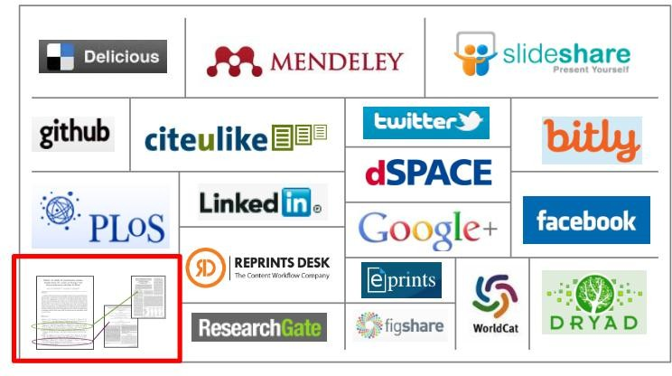
PRZYKŁADOWE ŹRÓDŁA WSKAŹNIKÓW ALTMETRYCZNYCH
Źródło: http://docplayer. pl/18725411-
Wskazniki- oceny-dorobku- naukowego-w- epoce-cyfrowej- teresa-gorecka- dyrektor-d-s- sprzedazy-na- polske-litwe- lotwe-i-ukraine- ebsco- information- service.html

Slide 27
METRYKI PLUMX METRICS
PlumX Metrics to system gromadzenia i analizowania danych altmetrycznych, stworzony przez firmę Plum Analytics (obecnie część Elsevier).
Jego celem jest pomiar wpływu publikacji naukowych w szerokim kontekście, zarówno tradycyjnych cytowań, jak i interakcji w środowisku cyfrowym.
Zastosowanie PlumX Metrics:
Ocena widoczności publikacji - nie tylko w literaturze naukowej, ale też w sieci i mediach społecznościowych.
Monitorowanie aktywności cyfrowej badaczy i instytucji – pomocne w raportowaniu dorobku.
Wsparcie decyzji strategicznych w instytucjach naukowych – np. przy ewaluacji projektów, grantów, jednostek naukowych.
Promocja otwartej nauki – pokazuje wpływ badań wśród szerokiej społeczności, w tym poza akademią.

Slide 28
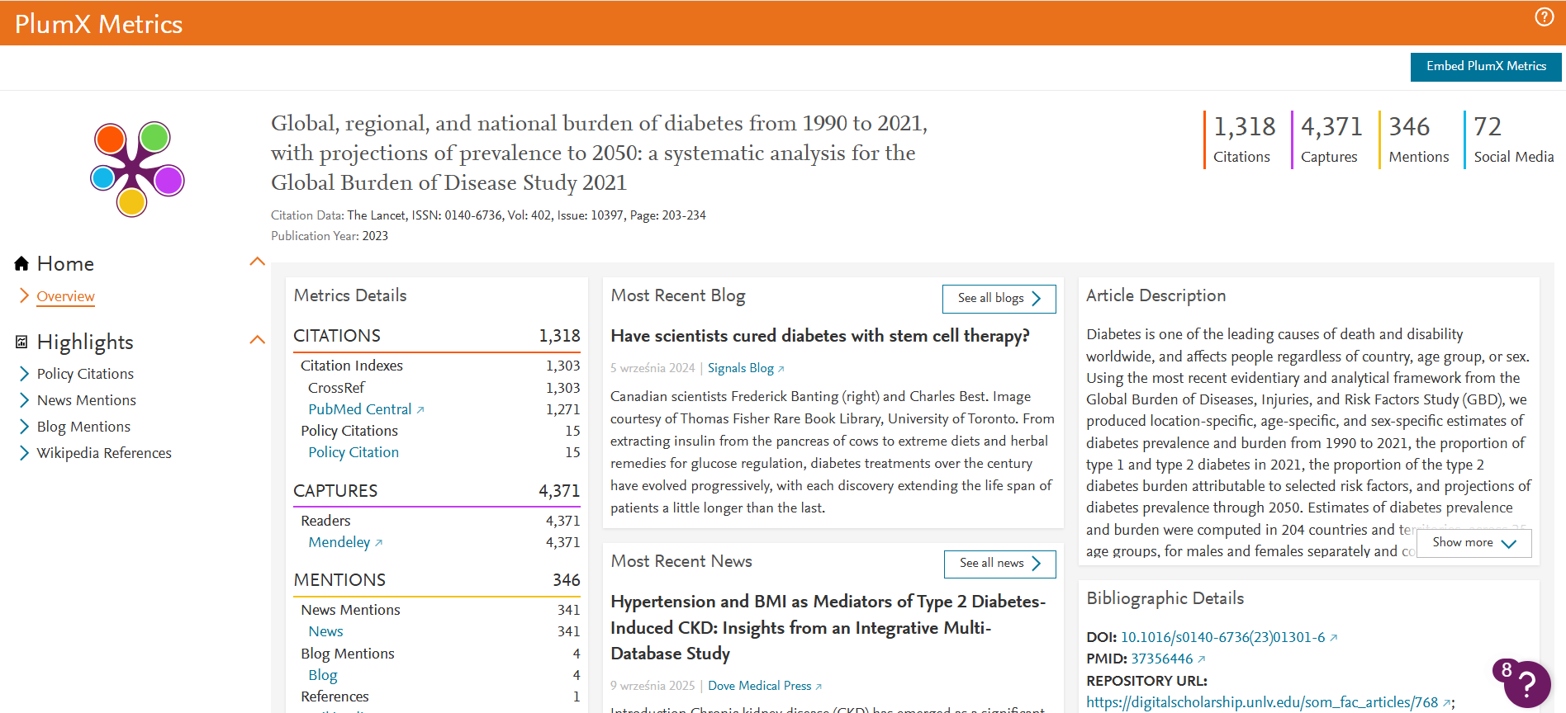
METRYKI PLUM X

Slide 29
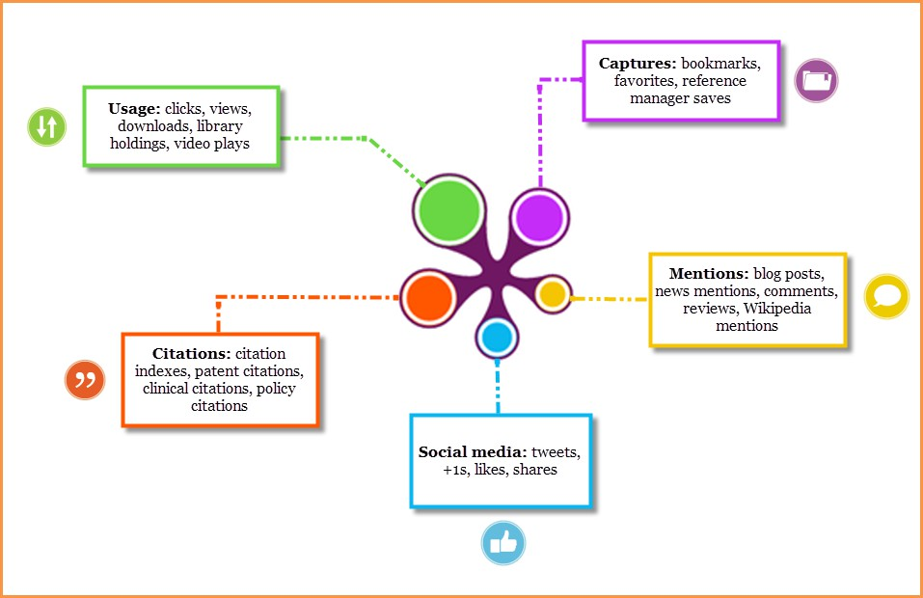
PlumX pobiera dane z baz danych (np. Scopus, PubMed, SciELO, Crossref), serwisów społecznościowych (np.
Twitter, Facebook, YouTube), newsowych (np. Reddit), stron WWW, serwisów zakładkowych (CiteULike), blogów, Wikipedii, serwisów recenzyjnych (np.
Amazon, Goodreads), serwisów typu FigShare.
Pełna integracja
z narzędziami Elseviera: Scopus, Mendeley, Pure, ScienceDirect

Slide 30
METRYKI PLUM X
Zalety PlumX:
Integruje dane bibliometryczne i altmetryczne w jednym systemie.
Pokazuje natychmiastowy wpływ publikacji, nawet zanim zdąży zgromadzić cytowania.
Analizuje różne typy produktów naukowych, nie tylko artykuły.
Dane dostępne są w przejrzystych dashboardach, gotowych do raportowania.
Ograniczenia PlumX
Dane altmetryczne mogą być podatne na manipulacje (np. masowe udostępnienia w social media).
Wartości wskaźników są bardziej miarą zainteresowania niż jakości naukowej.
Wymaga subskrypcji lub integracji z systemami wydawniczymi Elsevier – nie wszystkie funkcje są dostępne w darmowej wersji.

Slide 31
METRYKI ALTMETRIC EXPLORER
Altmetric Explorer to platforma analityczna stworzona przez firmę Altmetric.com, umożliwiająca monitorowanie i analizowanie wpływu publikacji naukowych w czasie rzeczywistym.
W odróżnieniu od tradycyjnych wskaźników bibliometrycznych, Altmetric Explorer skupia się na oddziaływaniu społecznym i cyfrowym publikacji.
Głowne funkcje Almetric Explorer:
Śledzenie wzmianek o publikacjach.
Ocena zasięgu publikacji za pomocą Altmetric Attention Score (każde źródło ma różną wagę – np. wzmianka w gazecie czy Wikipedii jest ważniejsza niż jeden tweet)
Wynik przedstawiany jest w formie kolorowego „Altmetric Donut”, który wizualizuje różne typy aktywności.
Monitorowanie trendów badawczych w czasie rzeczywistym.
Raportowanie i analiza instytucjonalna.

Slide 32
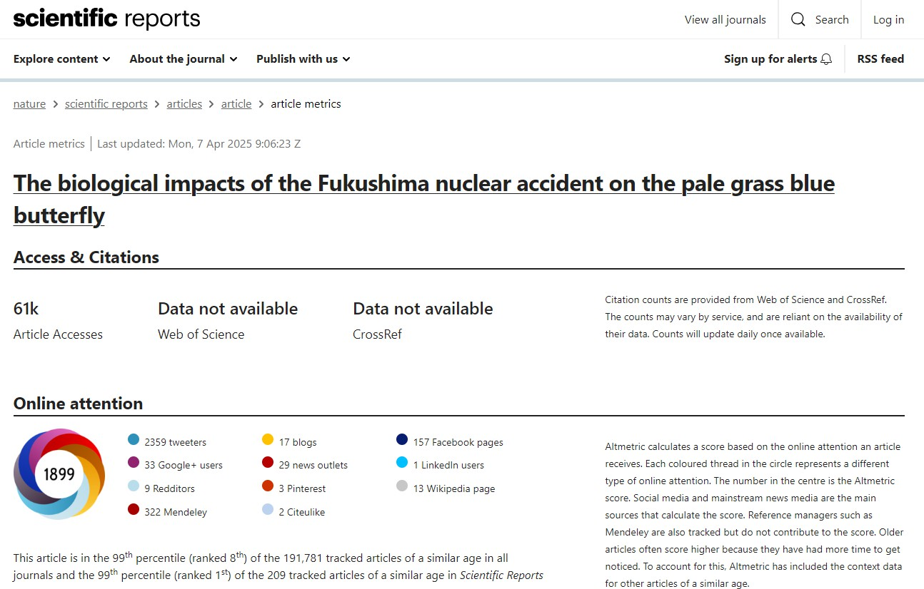
METRYKI ALTMETRIC EXPLORER
Rejestruje kliknięcia, pobrania, wyświetlenia, odtworzenia, zakładki, posty, wzmianki, cytowania, komentarze, recenzje, udostępnienia, polubienia
Dane pochodzą z baz danych, indeksów cytowań WoS, serwisów społecznościowych
i zakładkowych, Wikipedii, banków danych typu FigShare.

Slide 33
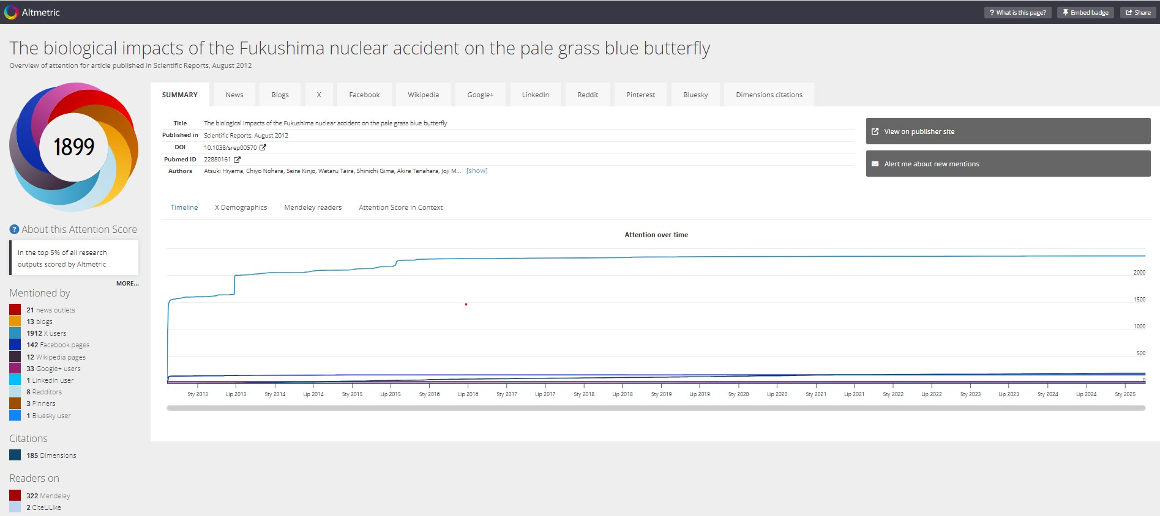
METRYKI ALTMETRIC EXPLORER

Slide 34
WSKAŹNIKI ALMERTYCZNE
W jaki sposób stosowanie wskaźników altmetrycznych pomaga nauce?
W dokonywaniu badań – nowe dane do skuteczniejszego pozyskiwania
grantów ; pokazanie całego spektrum wpływu badań ; analiza porównawcza
W finansowaniu badań – ocena rentowności badań ; dodatkowe dane do podejmowania decyzji o finansowaniu badań
Badaniom, co publikować – ujawnienie ukrytych danych ; zwiększenie wagi repozytoriów naukowych i czasopism ; rekrutacja i utrzymanie najlepszych autorów

Slide 35

POTENCJAŁ ALTERNATYWNYCH METRYK
artykuły mogą być poddawane setkom recenzji od razu po publikacji –
a te recenzje są „rejestrowane”,
mierzenie wpływu nie ogranicza się do jednego źródła (formalnych cytowań),
wskaźniki altmetryczne mierzą wpływ poza uczelnią i pokazują, jakie oddziaływania ma nauka na gospodarkę, dydaktykę, itp.,
prędkość oddziaływania i zbierania danych jest nieporównywalna.

Slide 36

KRYTYKA ALTERNATYWNYCH METRYK
pokazują zaangażowanie i oddziaływanie, ale nie wpływ na rozwój nauki (podobnie jak cytowania),
ogranicza się tylko do Internetu i pomija publikacje papierowe,
uwzględnia nienaukowe „nieformalne” zaangażowanie,
liczba tweetów, polubień czy wpisów w blogach może być sztucznie podwyższana (boty, masowe udostępnienia),
popularność w sieci może wynikać z kontrowersji, atrakcyjnego tytułu czy tematu „trendowego”, a nie jakości naukowej.

Slide 37
POZAMERYTORYCZNE ELEMENTY OCENY PUBLIKACJI NAUKOWYCH
Ocena dorobku naukowego autora: Impact Factor, punkty MNiSW, analiza cytowań, indeks Hirscha
Ocena wartości publikacji: Impact Factor, punkty MNiSW, altmetryka
Ocena wartości czasopisma: Impact Factor, punkty MNiSW
Ocena jednostek wewnątrz instytucji naukowej, np. wydziały, katedry: Impact Factor, punkty MNiSW
Kategoryzacja jednostek naukowych: afiliacje, punkty MNiSW
Rankingi światowe (np. uczelni wyższych, jednostek naukowych, badaczy w obrębie dziedziny, grup badawczych): afiliacje, Impact Factor, analiza cytowań, indeks Hirscha, narzędzia metryczne takie jak InCites Benchmarking & Analytics (Clarivate Analytics), SciVal (Elsevier)

Slide 38
PUBLIKOWANIE

Slide 39
JAKI MAM CEL MOJEGO PUBLIKOWANIA?
Najbardziej istotnym celem jest dotarcie do odpowiednich czytelników,
którzy:
Znają kontekst Twoich badań i znają obecny stan wiedzy w temacie.
Rozumieją Twoją pracę, jej istotę i ją doceniają.
Mogą poprowadzić dalsze badania na kanwie Twoich wyników.
Wykorzystują Twoje wyniki także do wskazania nowych kierunków badań.
Dzięki Twoim badaniom, naukowcy będą rozwijać naukę, a Ty zyskasz
rozpoznanie i uznanie.

Slide 40
WYBÓR CZASOPISMA – POTENCJALNI KANDYDACI
Aby wybrać potencjalne czasopisma do opublikowania pracy należy:
użyć swojej bibliografii - przeanalizować listę czasopism, które najczęściej
czytasz i cytujesz,
zapytać współautorów – powinni brać udział w wyborze czasopisma,
zapytać doświadczonych kolegów, przełożonych i mentorów,
korzystać z wiarygodnych i profesjonalnych narzędzi i baz danych, które zapewniają kontrolę jakości,
korzystać z narzędzi podpowiadających, wyszukiwarek czasopism
naukowych,
zajrzeć do biblioteki – Informatorium (II p.)

Slide 41
W JAKIM CZASOPIŚMIE PUBLIKOWAĆ?
Narzędzia i wyszukiwarki służące do odnajdywania czasopism naukowych do opublikowania przygotowanej pracy:
Elsevier Journal Finder
Scopus Journal Analyzer (porównywarka czasopism)
Springer Journal Suggester
Taylor & Franics Journal Suggester
Wiley Journal Finder
MDPI Journal Finder
IEEE Publication Recommender (oparty na słowach kluczowych)
JANE (Journal/Author/Name/Editor) – dane oparte na bazie PubMed
Potrzebne będą:
tytuł artykułu
abstrakt
dyscyplina badawcza
słowa kluczowe

Slide 42
WYBÓR CZASOPISMA
Przy wyborze czasopisma warto zwrócić uwagę na:
wskaźnik wpływu Impact Factor (Journal Citation Reports)
Cite Score (Scopus) – średnią cytowań obliczoną w oparciu o liczbę cytowań przypadającą na publikację w danym czasopiśmie (w ostatnich 4 latach)
szybkość procesu recenzowania publikacji
trafność tematu publikowanego na łamach danego czasopisma
wskaźnik procentowy akceptacji publikacji przyjętych do druku w pełnym roku kalendarzowym
szybkość procesu publikacyjnego po zaakceptowaniu publikacji do druku
otwarty dostęp (OA) czasopisma, okres trwania embargo lub inne obostrzenia wydawnicze czasopisma
opłaty za opublikowanie artykułu (licencje, itp.)

Slide 43
OCENA CZASOPISMA
Podejmując się oceny czasopisma naukowego należy pamiętać o dwóch złotych zasadach:
Przy podejmowaniu decyzji należy korzystać z jakościowych oraz ilościowych wskaźników.
Zawsze należy korzystać z więcej niż jednego wskaźnika ilościowego i z danych dla
więcej niż jednego roku.

Slide 44
OCENA CZASOPISMA
O czym warto pamiętać korzystając ze wskaźników:
Artykuły przeglądowe – są na ogół cytowane częściej niż artykuły będące podsumowaniem oryginalnych prac badawczych. Czasopisma, które publikują wiele artykułów przeglądowych mogą mieć wartości parametrów wyższe, niż czasopisma unikające publikowania artykułów przeglądowych.
Autocytowania w obrębie czasopisma – są do pewnego stopnia naturalnym zjawiskiem, ale mogą być również wymuszane przez autorów w celu zwiększenia wartości wskaźników (postępowanie nieetyczne!). Duże czasopisma na ogół mają większy udział autocytowań – podobnie jest w przypadku czasopism w wąskich dziedzinach.

Slide 45
OCENA CZASOPISMA
O czym warto pamiętać korzystając ze wskaźników:
W przypadku niewielkich czasopism, należy podchodzić bardzo ostrożnie do wartości parametrów bibliometrycznych, bo mogą być one mało obiektywne. Zaleca się ostrożność korzystając z parametrów bibliometrycznych przy ocenie czasopism publikujących mniej niż 50 artykułów.
Dystrybucja cytowań pomiędzy artykułami ma również znaczenie. Wskaźniki bibliometryczne są miarami uśrednionymi, dlatego wybierając czasopismo warto przejrzeć listę artykułów wraz z liczbą cytowań. Znakiem ostrzegawczym jest duża dysproporcja w liczbie cytowań pomiędzy artykułami.

Slide 46
UWAGA! FAŁSZYWE CZASOPISMA
W świecie naukowym pojawiają się jednak Internetowi oszuści, którzy podszywają się pod oferty wydawnicze prestiżowych czasopism posiadających współczynnik wpływu Impact Factor, tworząc fałszywe strony internetowe czasopism i pobierając za publikacje opłaty. Zmiany jakich drapieżni wydawcy najczęściej dokonują to przede wszystkim profil czasopisma (z wysokospecjalistycznego na multiscyplinarny), częstotliwość wydawania, język publikacji, skład redakcji naukowej, nowe numery telefonów, adresy email czy numery kont bankowych.
Głównym celem fałszywych wydawców jest wyłudzanie od naukowców pieniędzy (koszty APC) i prac, które praktycznie nie trafiają do obiegu naukowego.
Przykłady sfałszowanych tytułów czasopism to:
austriackie czasopismo „Wulfenia” (ISSN 1561-882X),
szwajcarskie czasopismo „Archives de Sciences” (ISSN 1661-464X)
polskie czasopismo „Sylwan” (ISSN 0039-7660)

Slide 47
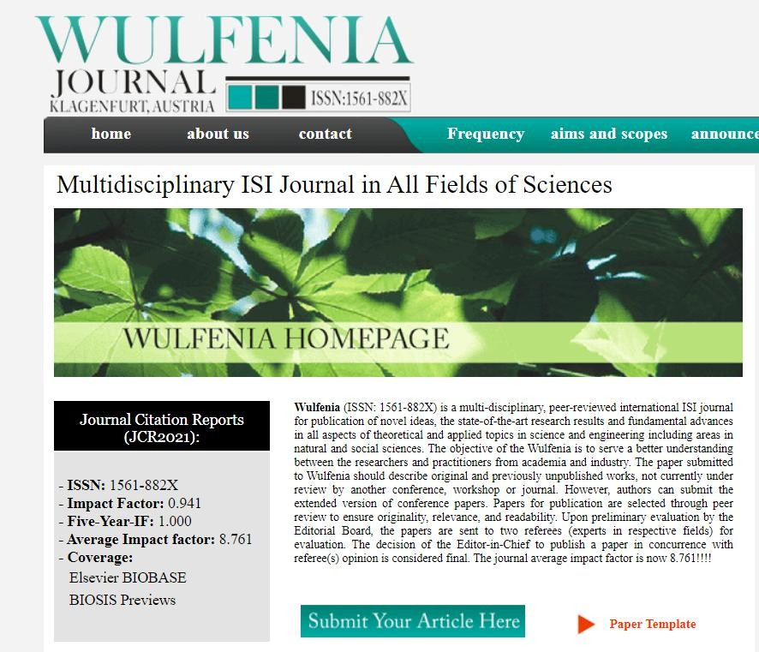
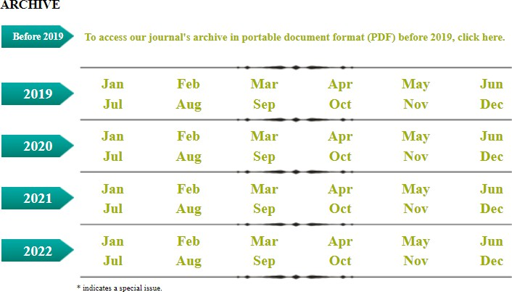
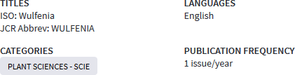
PRZYKŁAD FAŁSZYWEGO CZASOPISMA „Wulfenia”
Według JCR czasopismo „Wulfenia” jest rocznikiem (jeden numer wydawany w roku) oraz związane jest tematycznie z botaniką.

Slide 48
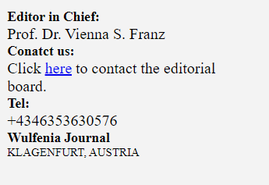
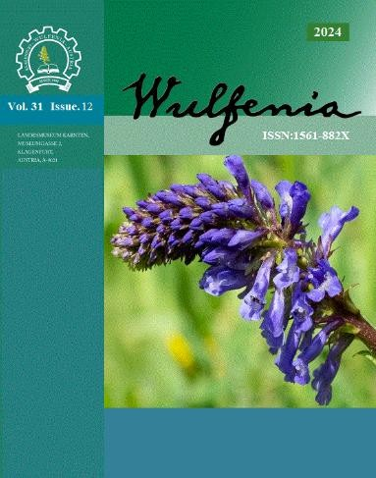
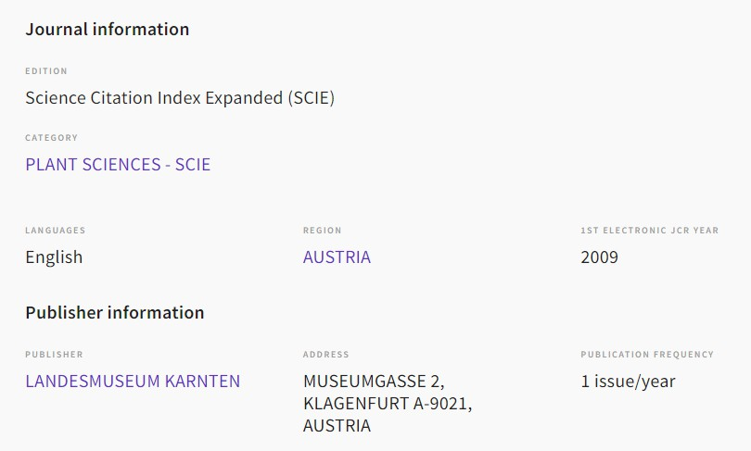
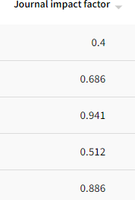

PRZYKŁAD FAŁSZYWEGO CZASOPISMA „Wulfenia”

Slide 49
DRAPIEŻNI WYDAWCY
Drapieżni wydawcy (ang. predatory publishers) są innym rodzajem nieuczciwości wydawniczej. Są to wydawcy, którzy rozpowszechniają ideę wolnego dostępu do recenzowanych wyników badań naukowych (Open Access). Publikują oni wszystkie nadsyłane do redakcji artykuły, najczęściej w modelu Open Access, uzasadniając tym samym potrzebę ponoszenia opłat przez autorów. Kierują się przede wszystkim chęcią zysku, nie dbając o poziom merytoryczny zamieszczanych artykułów, czy też procesy recenzji.
Drapieżnych wydawców możemy rozpoznać po m.in.:
posiadaniu wiele tytułów czasopism, tworzonych wg jednego schematu,
prowadzeniu agresywnej kampanii reklamowej wśród naukowców,
podawaniu fałszywych nazwisk członków redakcji,
na stronie czasopisma znajduje się fałszywy wskaźnik Impact Factor,
braku przejrzystego systemu ponoszenia opłat za opublikowanie pracy,
braku pełnego adresu wydawcy lub nieprawdziwych danych.

Slide 50
JAK USTRZEC SIĘ PRZED DRAPIEŻNYMI WYDAWCAMI?
Autentyczność czasopisma zweryfikować można poprzez:
porównywanie informacji o czasopiśmie za pomocą Journal Citation Reports (JCR),
sprawdzanie, czy artykuły są indeksowane w bazie Web of Science Core Collection,
wgląd w zasoby archiwalne (archiwa fałszywych czasopism zamieszczają bardzo często lakoniczne dane bibliograficzne o artykułach, uniemożliwiające odnalezienie konkretnej pracy (brak autorów, stron, spisów treści),
kontakt z członkami redakcji,
weryfikację adresu www – fałszywe strony internetowe czasopism unikają w domenie nazwy kraju, stosując zakończenia typu .org lub .com; w systemie IPAddress.com możemy sprawdzić lokalizację domeny.

Slide 51

WYBÓR NIEWŁAŚCIWEGO CZASOPISMA
Wybór niewłaściwego czasopisma ma negatywne skutki:
poniesiony koszt publikacji
obniżenie reputacji
negatywny wpływ na ewaluację, rankingi
brak trwałości: brak pewności archiwizacji dokumentu
usunięcie czasopisma z baz tj. Scopus, czy WoS

Slide 52
PAPIERNIE (PAPER MILLS)
Papiernie (ang. Paper mills) to nielegalne firmy lub zorganizowane grupy osób, które produkują i sprzedają fałszywe artykuły naukowe. Oferują autorstwo, współautorstwo lub gotowe prace, które mogą zostać opublikowane w czasopismach naukowych – często w tych o niskiej jakości lub drapieżnych.
Papiernie działają na różne sposoby:
Sprzedaż gotowych artykułów:
  Piszą sfabrykowane artykuły naukowe i sprzedają je naukowcom, którzy chcą szybko zwiększyć swój dorobek.
  Często używają fałszywych lub zmanipulowanych danych.
  Tworzą fikcyjne eksperymenty i wyniki, które nie były rzeczywiście przeprowadzone.
Dodawanie autorów do artykułów:
  Sprzedają możliwość dołączenia do istniejących artykułów jako współautor.
  Czasem oferują pierwsze autorstwo (dla większego prestiżu) za dodatkową opłatą.
  Używają czasopism o wątpliwej jakości, które łatwo akceptują artykuły bez rzetelnej recenzji.
Fałszywe recenzje i manipulacja systemem peer review:
  Podczas zgłaszania artykułów sugerują fałszywych recenzentów, którzy wystawiają pozytywne opinie.
  Wydawnictwa drapieżne mogą zaakceptować artykuł w kilka dni, bez prawdziwej recenzji.
Generowanie „naukowego” tekstu przy użyciu AI lub plagiatów:
  Często używają programów generujących teksty (np. AI) lub kopiują fragmenty z innych publikacji.
  Modyfikują istniejące artykuły, aby uniknąć wykrycia plagiatu.

Slide 53
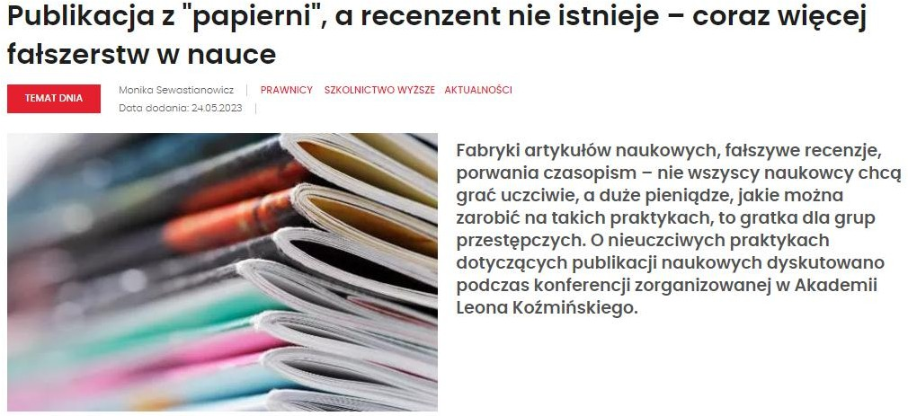
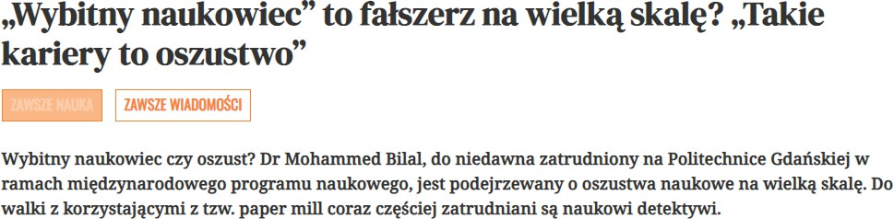
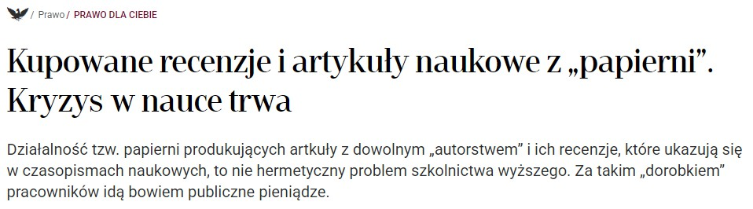
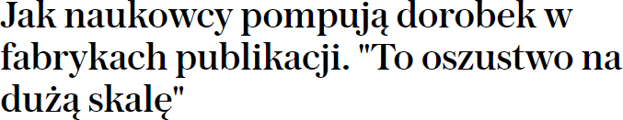
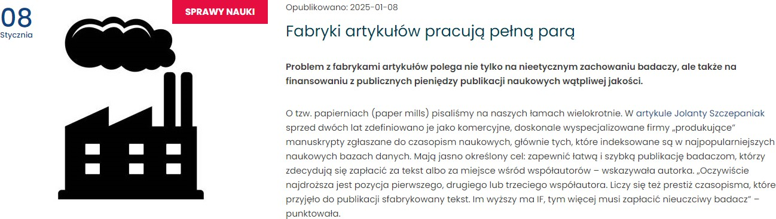
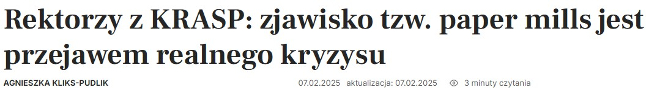
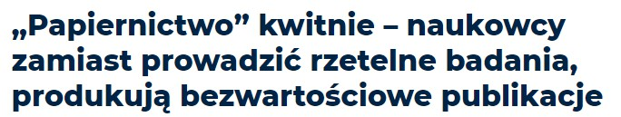

Slide 54


PAPIERNIE (PAPER MILLS)
Dlaczego papiernie są niebezpieczne?
Oszukują system naukowy – ludzie zdobywają stopnie naukowe i awanse dzięki fałszywym publikacjom. Zanieczyszczają literaturę naukową – sfabrykowane badania mogą wprowadzać w błąd prawdziwych naukowców. Obniżają wartość prawdziwych badań – uczciwi naukowcy tracą na znaczeniu, jeśli inni oszukują.
Zagrażają zdrowiu publicznemu – w medycynie fałszywe artykuły mogą prowadzić do błędnych terapii.
Mogą prowadzić do kar dyscyplinarnych – uczelnie coraz częściej sprawdzają autentyczność publikacji.
Jak unikać papierni?
Nie kupuj artykułów i nie dopisuj się do publikacji za opłatą – to nieetyczne i ryzykowne.
Weryfikuj czasopisma, w których publikujesz – sprawdzaj, czy są indeksowane w Scopus/Web of Science. Korzystaj z usług Biblioteki UMW - w celu weryfikowania wskaźników bibliometrycznych i altmetrycznych czasopisma. Nie korzystaj z usług firm, które obiecują „szybką publikację” – to często oszustwo.
Korzystaj z narzędzi do wykrywania plagiatu – np. Turnitin, PlagScan.

Slide 55
KOMISJA DS. RZETELNOŚCI NAUKOWEJ UMW
Zarządzenie nr 25/XVI R/2025 Rektora Uniwersytetu Medycznego we Wrocławiu z dnia 10 marca 2025 r. w sprawie powołania Komisji ds. Rzetelności Naukowej Uniwersytetu Medycznego we Wrocławiu
Komisja ds. Rzetelności Naukowej stoi na straży i promuje obowiązujące w UMW zasady przejrzystości, uczciwości, rzetelności oraz wysokie standardy jakościowe prowadzonej działalności naukowej.
Komisja ds. Rzetelności Naukowej realizuje następujące zadania:
opracowuje i aktualizuje Politykę Publikacyjną UMW,
monitoruje pojawiające się doniesienia dotyczące zagrożeń uczciwości naukowej, w tym zjawiska związane z rozwojem nowoczesnych technologii, powstawaniem tzw. „paper mills”, i in. oraz dokonuje analizy ryzyka ich występowania w UMW,
promuje szeroko pojętą uczciwość naukową, w tym organizuje konferencje, warsztaty i szkolenia oraz publikuje wytyczne z zakresu rzetelności naukowej,
prowadzi stronę internetową poświęconą zasadom etyki w działalności naukowej,
udziela odpowiedzi na pytania dotyczące przestrzegania zasad uczciwości naukowej,
przygotowuje rekomendacje dla Władz Uczelni odnośnie zmian regulacji wewnętrznych pod kątem przeciwdziałania nieuczciwości naukowej.

Slide 56
AFILIACJA
Za afiliację uznaje się umieszczenie nazwy jednostki naukowej przy imieniu i nazwisku autora w publikacji
(np. przy tytule artykułu, na stronie tytułowej monografii, w notach biograficznych na okładce). Najczęściej jest to podstawowe miejsce zatrudnienia lub uczelnia/intytut, w którym autor prowadzi badania.
Do czego służy afiliacja?
Do celów sprawozdawczych w ramach kategoryzacji jednostek naukowych,
W celu pokazania potencjału naukowego jednostki naukowej,
Do ustalenia wysokości przyznawanych jednostce dotacji finansowych,
Do zobrazowania pozycji jednostki w światowych rankingach.

Slide 57
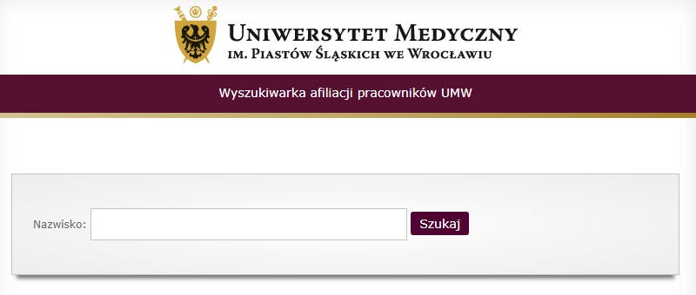
JAK PRAWIDŁOWO AFILIOWAĆ?
Od ogółu do szczegółu
Uniwersytet Medyczny we Wrocławiu, Wydział Farmaceutyczny, Katedra i Zakład Biologii Molekularnej i
Komórkowej
Wroclaw Medical University, Faculty of Pharmacy, Department of Molecular and Cellular Biology
Od szczegółu do ogółu
Katedra i Zakład Biologii Molekularnej i Komórkowej, Wydział Farmaceutyczny, Uniwersytet Medyczny we Wrocławiu
Department of Molecular and Cellular Biology, Faculty of Pharmacy, Wroclaw Medical University
Wyszukiwarka afiliacji jest ogólnodostępna na stronie Uniwersytetu Medycznego we Wrocławiu:
https://app.umw.edu.pl/wyszukiwarka-afiliacji/

Slide 58
JAK PRAWIDŁOWO AFILIOWAĆ?
Nazewnictwo anglojęzyczne dotyczące afiliacji reguluje stosowne
zarządzenie rektora UMW:
[Zarządzenie nr 232/XVI R/2021 Rektora Uniwersytetu Medycznego we Wrocławiu z dnia 1 października 2021 r. w sprawie ustalenia nazw anglojęzycznych jednostek wydziałowych i ogólnouczelnianych Uczelni oraz ustalenia zasad nadawania nazw anglojęzycznych tym jednostkom].
W załączniku tego zarządzenia znajduje się wykaz jednostek wydziałowych i ogólnouczelnianych oraz ich pełne nazewnictwo w języku polskim
i angielskim.
https://zarz.umw.edu.pl/zr/112-2021/5025-nr-232-xvi-r-2021-ustalenie-nazw-anglojezycznych-jednostek-wydzialowych-i-ogolnouczelnianych

Slide 59
BIBLIOGRAFIA
Bojar, Bożenna. Słownik encyklopedyczny informacji, języków i systemów informacyjno-wyszukiwawczych. Nauka - Dydaktyka - Praktyka. Warszawa: Wydawnictwo SBP, 2002.
Dembowska, Maria, red. Słownik terminologiczny informacji naukowej. Wrocław: Zakład Narodowy im. Ossolińskich,
1979.
Hirsch, J. E. „An index to quantify an individual’s scientific research output”. Proceedings of the National Academy of Sciences 102, nr 46 (15 listopad 2005); 16569–72. https://doi.org/10.1073/pnas.0507655102.
Nowak, Piotr. Bibliometria. Webometria. Podstawy. Wybrane zastosowania. Seria Badania Interdyscyplinarne nr 4.
Poznań: Wydawnictwo Naukowe UAM, 2006.
Reitz, Joan M. „bibliometrics”. ODLIS. Online Dictionary for Library and Information Science. ABC-CLIO, LLC, 2014. https://www.abc-clio.com/ODLIS/odlis_b.aspx#bibliometrics.
Schmid, Jon. „Scientometrics”. W Encyclopedia of Big Data, zredagowane przez Laurie A Schintler i Connie L McNeely, 1–3. Cham: Springer International Publishing, 2017.
Górska, Monika. Jak ustrzec się przed internetowymi oszustami, czyli uwaga na fałszywe czasopisma i „drapieżnych
wydawców”. Gazeta Uczelniana 2015 R.21 nr 9(213); s.21-24.
Kulczycki, Emanuel. Uważajcie na fałszywe czasopisma. Oszuści nie śpią. Warsztat badacza komunikacji 2013, 17 marca [Dostęp 2019.02.18] <http://ekulczycki.pl/warsztat_badacza/uwazajcie-na-falszywe-czasopisma-oszusci- nie-spia/>.

Slide 60
Dziękuję za uwagę!
Ewa Kapela
Dział Informacji Naukowej i Promocji
tel. 71 784 19 04
ewa.kapela@umw.edu.pl

